Slide 1
스택 (Stack)
25.06.21
김현지

Slide 2
스택이란?
스택(Stack)이란 한쪽 끝에서만 데이터를 넣고 뺄 수 있는 제한적으로 접근할 수 있는 후입선출(LIFO, Last In First Out) 형태의 선형 자료구조
ex) 브라우저의 뒤로 가기, 실행 취소, 재귀 함수 등
top(peek) : 가장 최근에 저장한 데이터이자 먼저 삭제될 데이터
push : 데이터 삽입
pop : 데이터 삭제

Slide 3
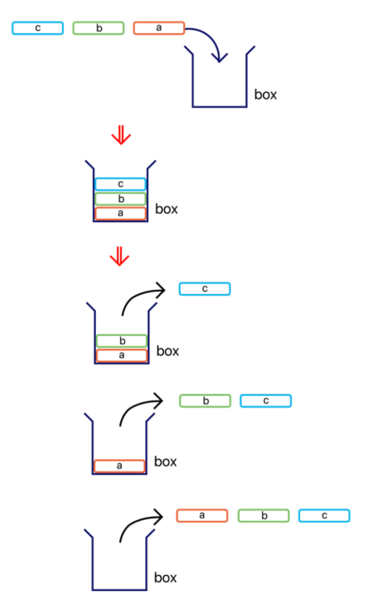

Slide 4
스택의 연산
pop() : 스택에서 가장 위에 있는 항목을 제거
push(element) : element를 스택의 가장 맨 위에 추가
peek() : 스택의 가장 위에 있는 항목을 반환
isEmpty() : 스택이 비어있을 때 true를 반환
size() : 현재 스택에 들어있는 요소의 개수 반환

Slide 5
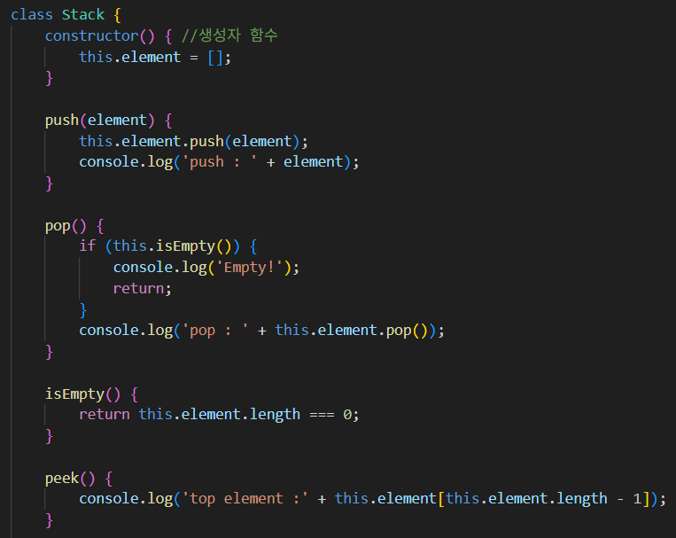
스택 구현
배열로 스택 구현
constructor() 함수로 element를 받을 배열 생성
push(element) 연산으로 element 추가
pop() 연산으로 element 삭제
isEmpty() 연산으로 스택이 비어있는지 확인
peek() 연산으로 스택의 가장 위에 있는 항목 반환
# 스택이 비어있어서 삭제할 요소가 없으면 Empty 출력
# 배열의 인덱스는 1이 아닌 0부터 시작이라 length에서 -1
# this.element.length는 값이 아닌 인덱스라 this.element[]로 묶음

Slide 6
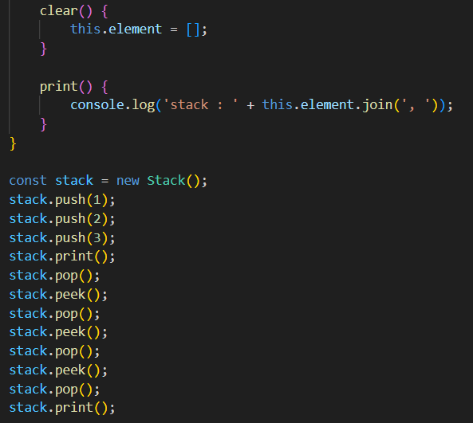
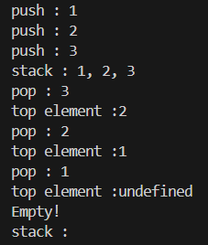
스택 구현
6. clear() 연산으로 배열 기화
7. print() 연산으로 console에 실행 결과 출력
실행결과

Slide 7
Big O Notation
요소 삽입, 삭제 시 O(1) (상수시간)
- 자료구조의 크기와 상관없이 항상 같은 속도로 연산
특정 요소 탐색 시 O(n)
- 특정 요소 탐색할 때 모든 요소를 한 번씩 찾게 됨 (반목문 사용)
- 스택의 크기가 커질수록 동작이 많아짐

Slide 8
느낀 점
- 자바스크립트로 자료구조를 구현하는 건 처음이라 어색했지만 여러 자료를 찾아보며 스택에 대해 더 자세히 알 수 있었다.
- 다른 자료구조들도 스스로 구현해야겠다고 생각하였다.

